Slide 1
Жизнь и творчество
В. Ю. Драгунского

Slide 2
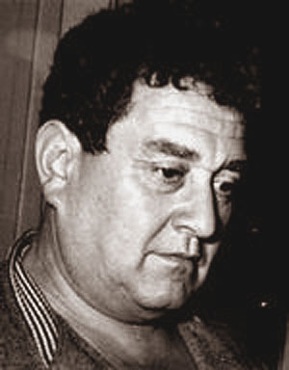
Драгунский Виктор Юзефович (1913-1972)

Slide 3
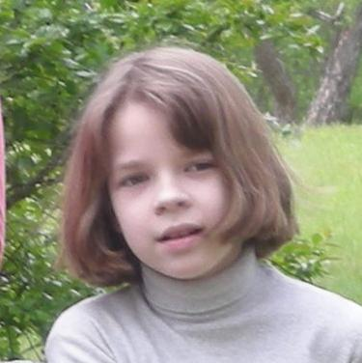
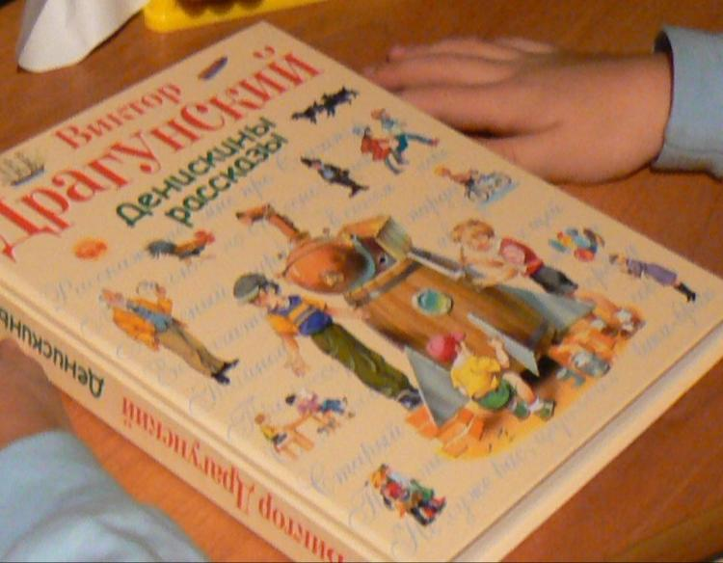
Однажды мама прочитала мне удивительный рассказ о мальчике, который не любил манную кашу.

Slide 4

Дело было так.
«Дениска пошлёпал манную кашу ложкой. Потом посолил. Попробовал – ну невозможно есть. Тогда подумал, что, может быть, сахару не хватает? Посыпал сахаром, попробовал. Еще хуже стало. А каша к тому же была очень густая. Если бы она была жидкая, тогда другое дело, можно было бы зажмуриться и выпить ее. Тут он взял и долил в кашу кипятку. Все равно было скользко, липко и противно. А потом Денис взял тарелку, быстро подбежал к окну и выплеснул кашу на улицу»
Вот так у меня появился друг - Денис Кораблев. И пришел он ко мне со страниц книги Виктора Юзефовича Драгунского «Денискины Рассказы»

Slide 5
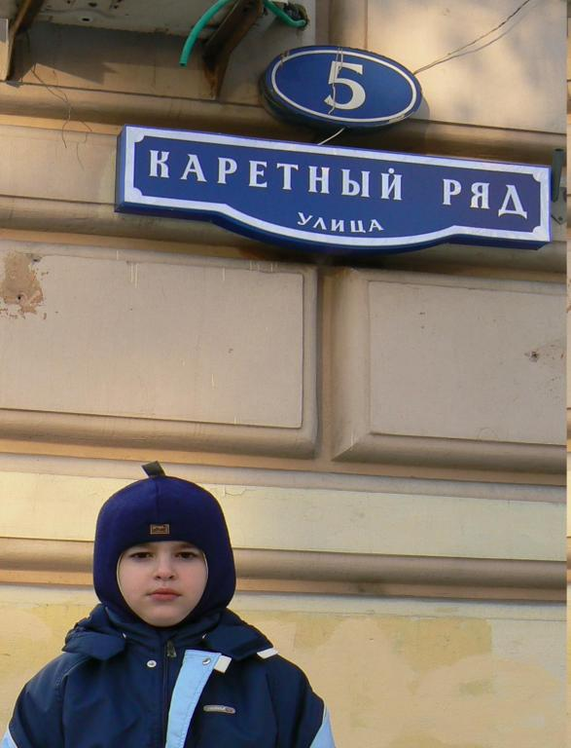
Виктор Драгунский родился давным-давно. 30 ноября 1913 года, в Нью-Йорке. Это вот как вышло – его мама и папа были очень молодые, поженились, и уехали из белорусского города Гомеля в Америку, за счастьем и богатством.
Про счастье – не знаю, но с богатством у них совсем не сложилось.
И они вернулись обратно в Гомель, а через некоторое время переселились в Москву.
На фото - дом в Москве, где жил Драгунский, а сейчас - живет его дочь.

Slide 6
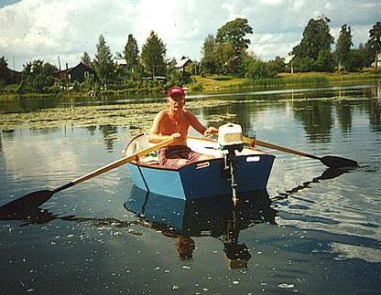
В школе Виктор был заводилой во всех играх, устраивал свои представления, пел куплеты, танцевал. Еще учась в школе, Виктор старался помочь семье. Чтобы как- то заработать он с одним из своих товарищей устроился лодочником, чтобы перевозить людей через Москву – реку.

Slide 7
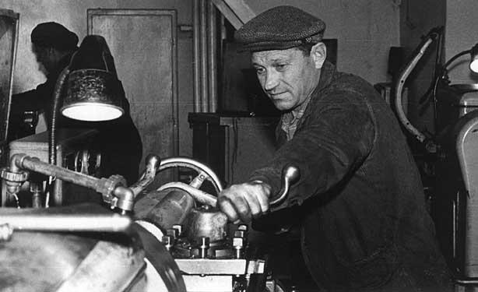
Окончив школу, Виктор пошел работать учеником токаря на завод.

Slide 8
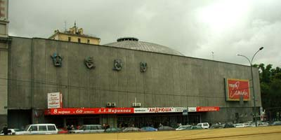
В семнадцать лет Виктор выдерживает экзамен в актерскую школу.
Окончив школу, Виктор Драгунский стал хорошим театральным актером и был принят в Театр Сатиры.

Slide 9
С 1935 года началась его актёрская биография: он был артистом эстрады, несколько лет руководил театром, который назывался «Синяя птичка». А ещё Виктор драгунский работал Дедом Морозом на ёлках, и все дети, мамы, папы. Бабушки и дедушки просто животики надрывали от смеха, такой весёлый это был Дед Мороз.

Slide 10
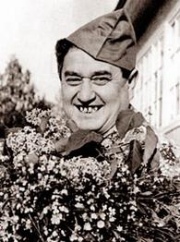

Пришла война. Драгунский рвался на фронт, врачи из-за болезни не разрешили, но он не сдался и поступил в ополчение. Ополчение – это войска, которые создаются во время войны в помощь основной армии из добровольцев.

Slide 11
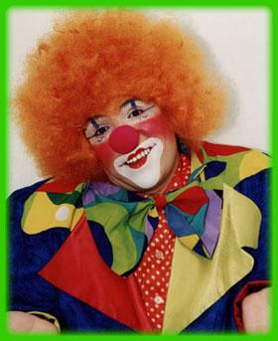
После войны Драгунский неожиданно для всех бросает театр и уходит в цирк. Работать рыжим клоуном! Особенно любил Драгунский выступать перед детьми. Для него не было большего наслаждения, чем следить за маленькими зрителями, которые во время его представлений просто сползали со стульев от смеха.

Slide 12
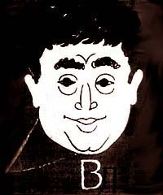
Драгунский говорил:
«Смех – это радость. Я даю его двумя руками.
Карманы моих клоунских штанов набиты
смехом.
Дети должны жить,
они должны радоваться…
и я должен приносить
радость детям»

Slide 13
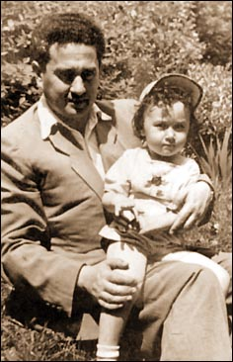
Свою первую книжку Виктор Драгунский выпустил в 48лет. Называлась она «Он живой и светится». Есть у него и две взрослые повести. Но самое любимое, самое читаемое у писателя – это «Денискины рассказы», героем которых стал не какой-нибудь выдуманный мальчик, а его сын Денис. Когда Денис Драгунский вырос, он стал журналистом.

Slide 14


Все рассказы разные: над одними смеешься до слез, над другими задумываешься, порой грустишь и огорчаешься.
Когда читаешь эти рассказы, замечаешь, что Дениска похож на каждого из нас. Он любит то, что любим мы.

Slide 15


Дениска любознателен, он ищет ответы на многие вопросы и отвечает на них по-своему, что приводит к смешным ситуациям.
Не беда, что не все получается у Дениса или получается не так, как хотелось бы.
Денис никогда не сидит без дела, он всегда помогает папе и маме в домашних делах.

Slide 16
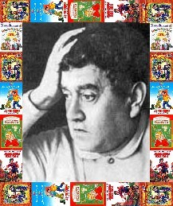
В 2008 году Виктору Юзефовичу Драгунскому исполнилось бы 95лет, его уже давно нет с нами, но «Он живой и светится», и его книги всегда с нами.
Детский поэт Яков Аким, близкий друг Драгунского, однажды сказал:
«Юному человеку нужны все витамины, в том числе все нравственные витамины. Витамины доброты, благородства, честности, порядочности, мужества. Все эти витамины дарил нашим детям щедро и талантливо Виктор Драгунский».

